Slide 1
Γνωστική Ψυχολογία (50’s-60’s on...)
στο συμπεριφορισμό, κανένα ψυχολογικό φαινόμενο δεν ήταν αληθινό παρά μόνο αν μπορούσες να το παρατηρήσεις και σε ένα αρουραίο (εξαίρεση οι κλινικοί ψυχολόγοι )
Ηλεκτρονικός Υπολογιστής: σύστημα επεξεγασίας πληροφοριών
Ερέθισμα => επεξεργασία (νους) => Αντίδραση
μία ευκαιρία να μελετήσουμε το νου επιστημονικά;
μια νέα προσέγγιση στη ψυχολογία, όπου ανοιχτά και χωρίς ντροπές όχι μόνο δεν αγνοούμε την ύπαρξη του νου και των νοητικών διεργασιών, αλλά ίσα ίσα προσπαθούμε να τις μελετήσουμε επιστημονικά (αντίληψη, μνήμη, μάθηση, σκέψη, προσοχή, γλώσσα κλπ)
Bartlett (1886-1969): μελέτησε τη μνήμη και είδε ότι οι συμμετέχοντες σε έρευνες συχνά ανακαλούσαν αυτό που έπρεπε να είχε συμβεί ή αυτό που προσδοκούσαν να συμβεί παρά αυτό που πραγματικά συνέβη και άρα η μνήμη δεν είναι φωτογραφική αναπαραγωγή εμπειριών αλλά επηρεάζεται από γνώσεις, πιστεύω, ελπίδες, προσδοκίες, επιθυμίες κλπ
Piaget (1896-1980): πειράματα με παιδιά και ανακάλυψη διάφορων νοητικών σφαλμάτων (π.χ. σταθερότητα μάζας) που δίνουν μια εικόνα για το νοητικό κόσμο του παιδιού και το πως αυτός αναπτύσεται και αλλάζει
Broadbent (1926-1993): μελέτησε την προσοχή και το πως αυτή δεν μπορεί να εστιαστεί σε πολλά αντικείμενα ταυτόχρονα (κυρίως σε σχέση με εφαρμογές σε πιλότους)
Miller (1920-2012): ο μαγικός αριθμός 7±2 διαφορετικών πραγμάτων που μπορούμε να συγκρατήσουμε στη μνήμη μας
Chomsky (1928-2024): έγραψε μία σαρωτική κριτική στο βιβλίο Verbal Behavior (Skinner 1957) και έδειξε ότι η γλώσσα, η ικανότητα του ανθρώπου να κατανοεί και να παράγει λόγο βασίζεται σε ενγενείς κανόνες/ιδιότητες του νου, είναι έμφυτη, αποτελεί χαρακτηριστικό του και όχι κάτι που παίρνει από το περιβάλλον
Γνωσιακή Νευροεπιστήμη: το πεδίο στο οποίο επιχειρείται η κατανόηση της σχέσης μεταξύ των γνωστικών διαδικασιών και της λειτουργίας του εγκεφάλου (επιστροφή εκεί από όπου ξεκινήσαμε!)

Slide 2
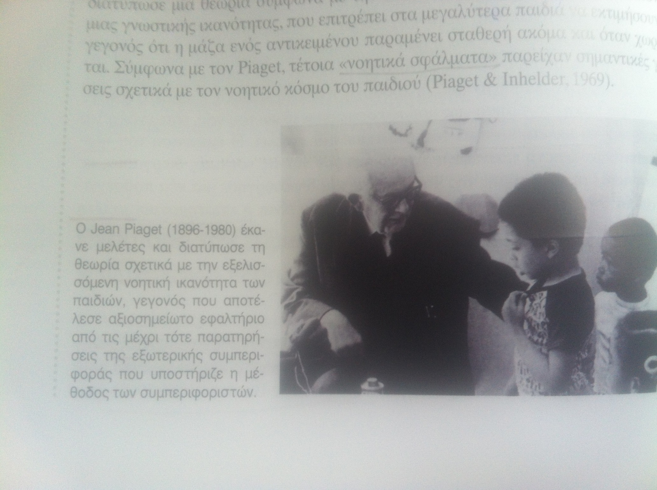

Slide 3
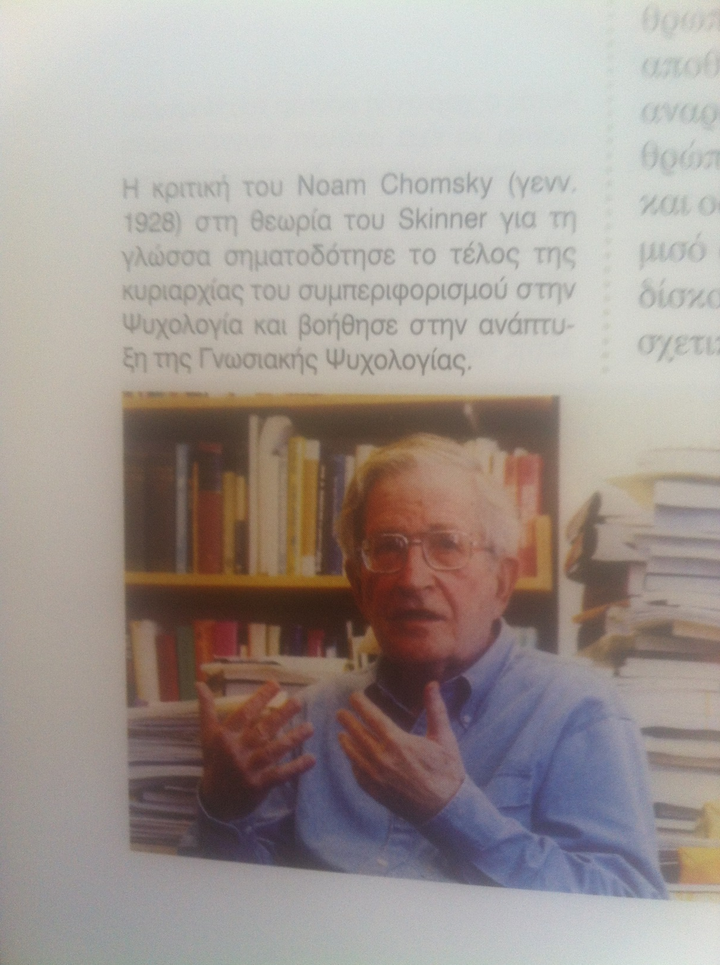

Slide 4
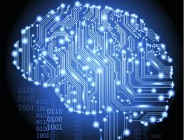
Γνωστική Ψυχολογία [1950s-…]
Ο νους ξανά στο προσκήνιο
Ερέθισμα → νοητικές διεργασίες → συμπεριφορά
Έλευση Η/Υ: ο νους σαν υπολογιστής σαν ένα σύστημα που επεξεργάζεται σήματα/ πληροφορίες: εισροή πληροφοριών → νοητική επεξεργασία → εκροή πληροφοριών
H Θεωρία Επεξεργασίας Πληροφοριών (Information Processing Theory) δάνεισε και το λεξιλόγιο αλλά και μια νέα θεώρηση-προσέγγιση του νοητικού
Η Γνωστική ψυχολογία - νέες μέθοδοι, πειράματα: απενοχοποίησε τη μελέτη του νου
Το 1967 ο Neisser εκδίδει το βιβλίο “Cognitive Psychology”

Slide 5
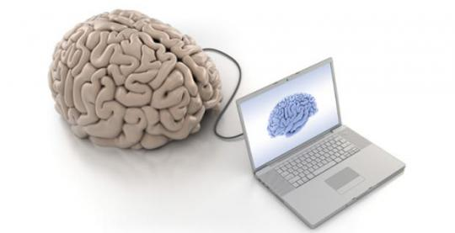
Γνωσιακή νευροεπιστήμη: νους ⇢ εγκέφαλος
Αν ο νους είναι το software ο εγκέφαλος είναι το hardware - ό,τι ψυχολογικό πρέπει να είναι και φυσιολογικό
Συμπεριφορική νευροεπιστήμη
Γνωσιακή νευροεπιστήμη: σύνδεση γνωστικών διεργασιών με τον εγκέφαλο
80s: PET
90s: fMRI
Επιστροφή από όπου ξεκινήσαμε: λειτουργικός εντοπισμός… νέα φρενολογία;

Slide 6
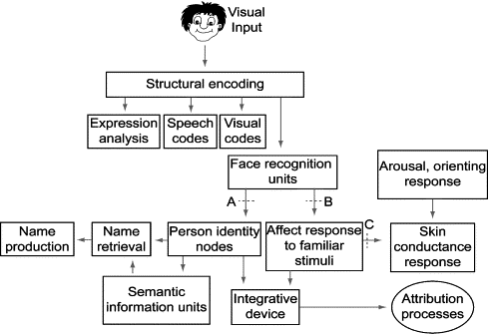
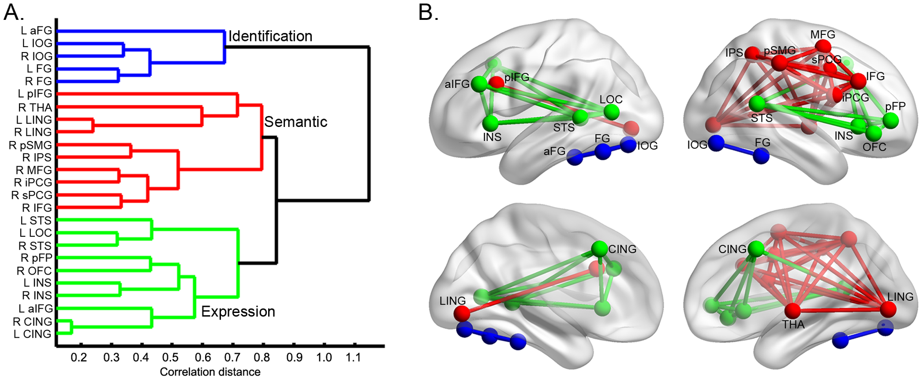
ένα παράδειγμα: αναγνώριση προσώπων
Γνωστική ψυχολογία
Γνωσιακή νευροεπιστήμη
Από Zheng, Fang, Liu (2013), The Hierarchical Brain Network for face recognition, PLoS One

Slide 7
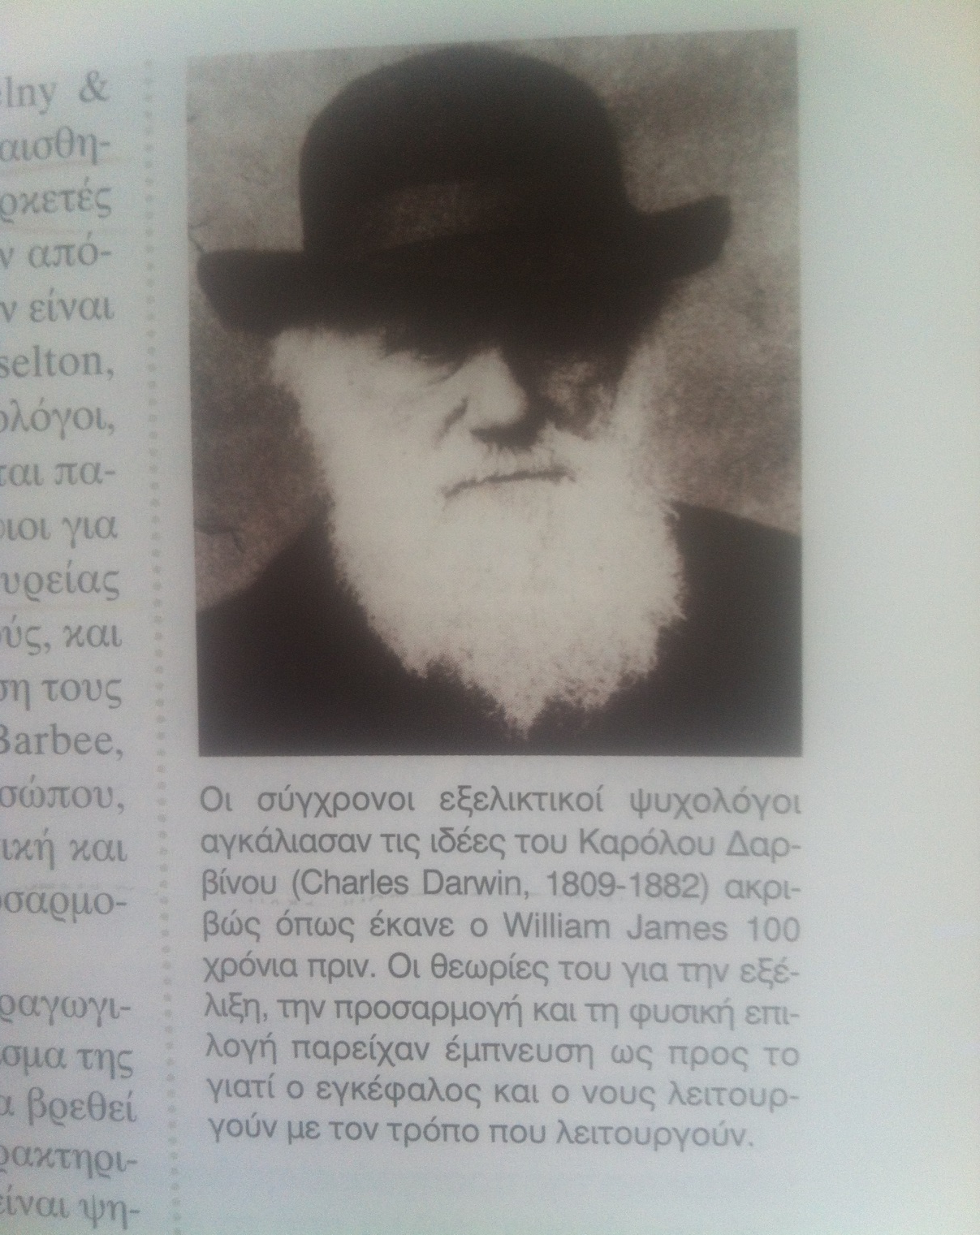
Εξελικτική Ψυχολογία
συμπεριφορισμός: οι οργανισμοί είναι κενοί μαυροπίνακες πάνω στους οποίους η εμπειρία γράφει τα μαθήματά της
όμως: αρουραίοι που είχανε γεννηθεί στο εργαστήριο συνδέουν τη ναυτία με το φαΐ πολύ πιο εύκολα από ότι με ένα φως (Garcia 60’s και 70’s)
εκατομμύρια χρόνια εξέλιξης είχαν προετοιμάσει τον εγκέφαλό τους να μάθει το φυσικό συσχετισμό πιο γρήγορα από τον τεχνητό
εξήγηση της συμπεριφοράς με βάση την προσαρμοστική αξία των ικανοτήτων που διατηρήθηκαν μέσα στο χρόνο με φυσική επιλογή
ο νους εξελίσεται έτσι ώστε να μπορεί να επιλύσει τα προβλήματα της επιβίωσης του ατόμου και του είδους
το παράδειγμα της ζήλιας
Πέρα από το άτομο:
Κοινωνική Ψυχολογία: τα άτομα υπάρχουν μέσα σε κοινωνίες, αλληλεπιδρούν
Πολιτισμική Ψυχολογία: απολυτοκρατία ή σχετικισμός;

